Slide 1
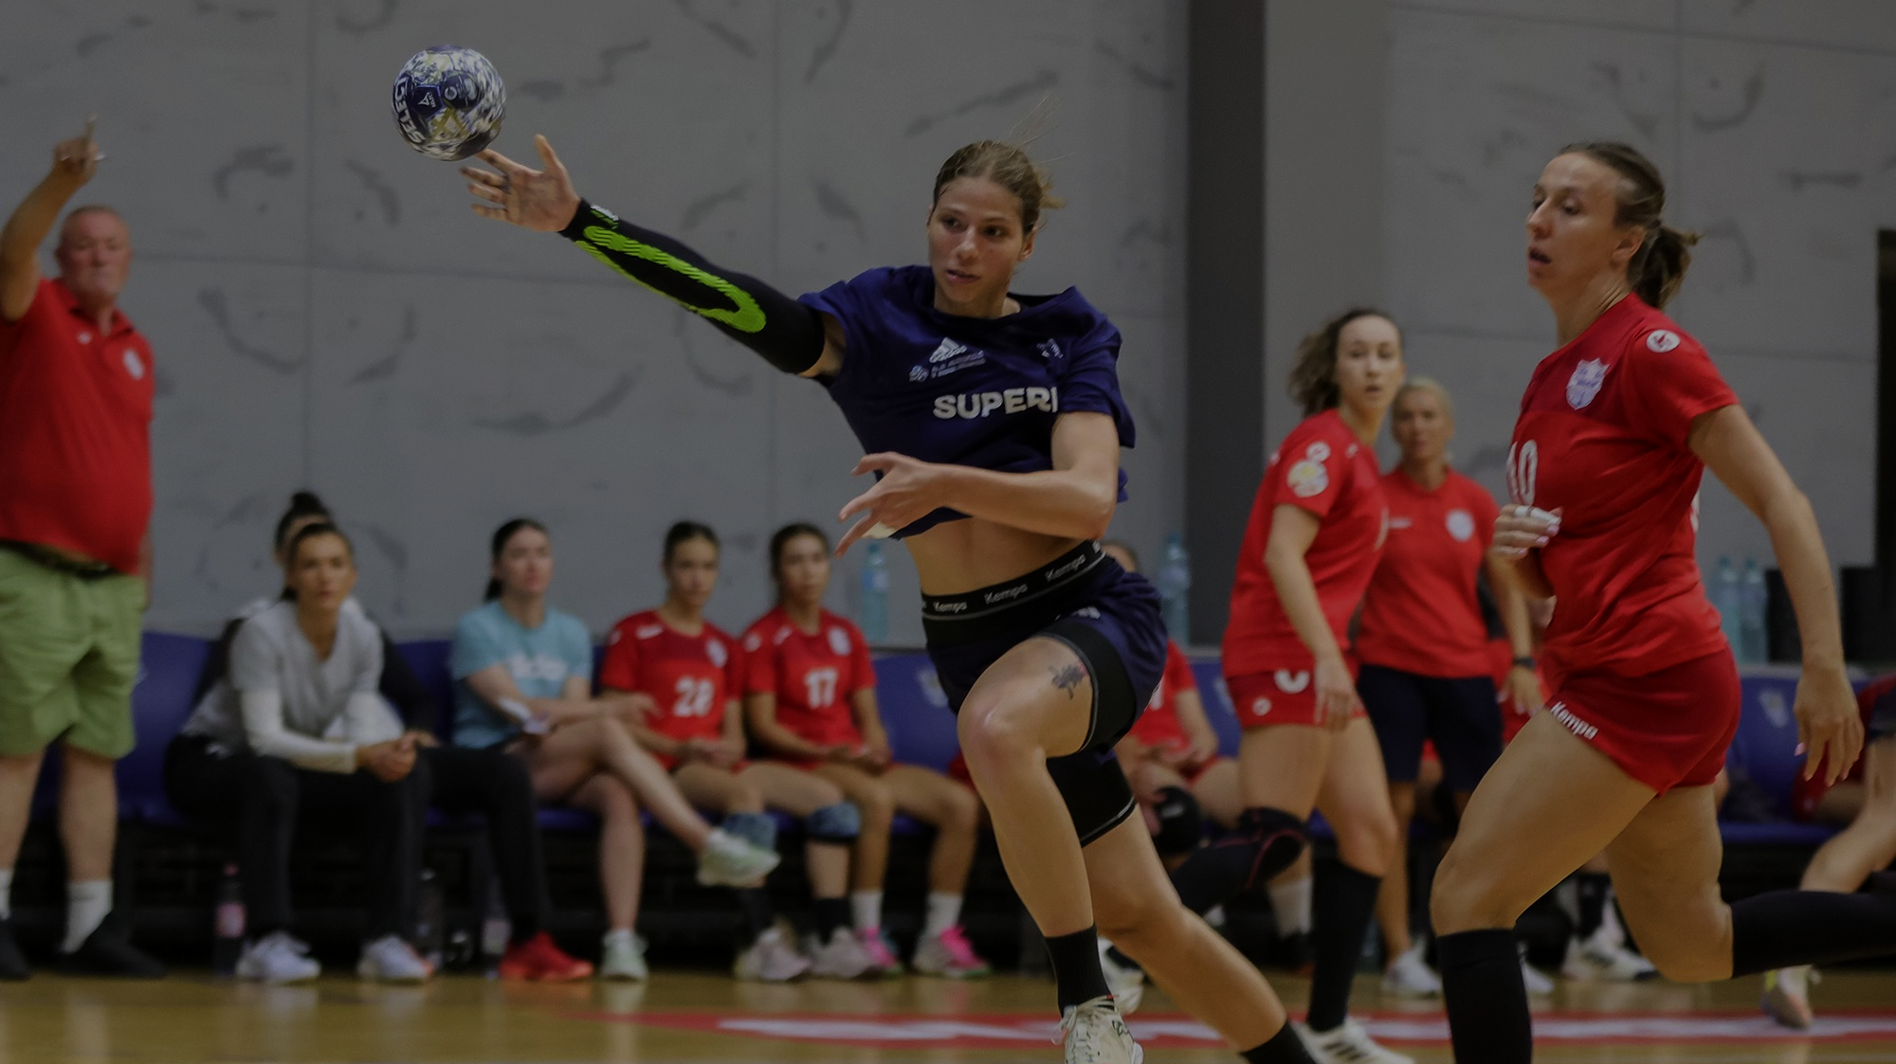
OBIECTIVE COMPETIȚIONALE
Sezon 2025/2026
Pentru sezonul competițional 2025/2026, HC Dunărea Brăila își propune să accelereze procesul de creștere și consolidare, vizând atât performanța sportivă de elită, cât și dezvoltarea durabilă a clubului. Strategia noastră este construită în jurul a patru piloni fundamentali:

